Slide 1
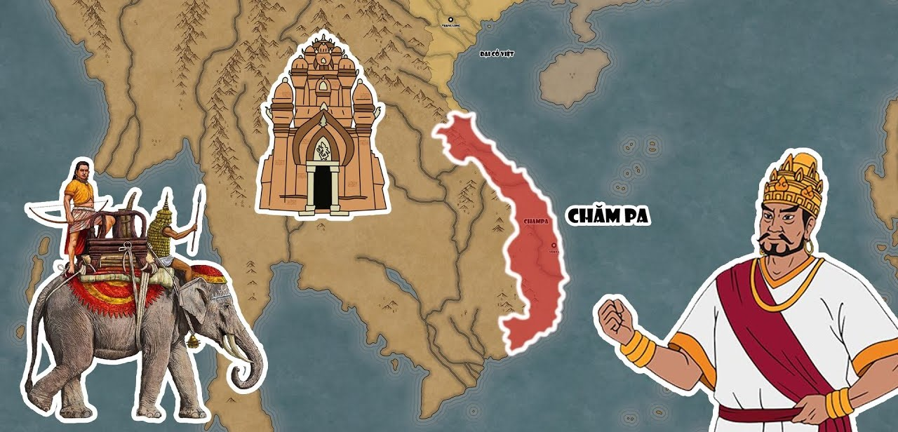



Slide 2









KHÁM PHÁ

Slide 3
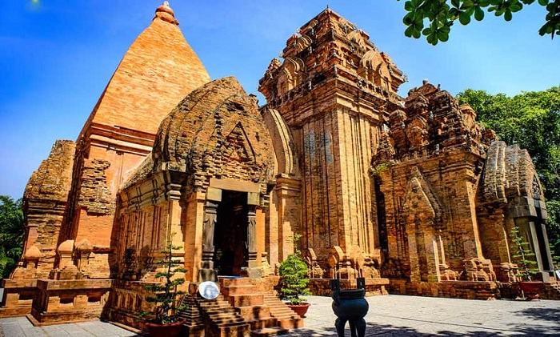
Hoạt động 1.
Tìm hiểu về đền tháp Chăm-pa

Slide 4
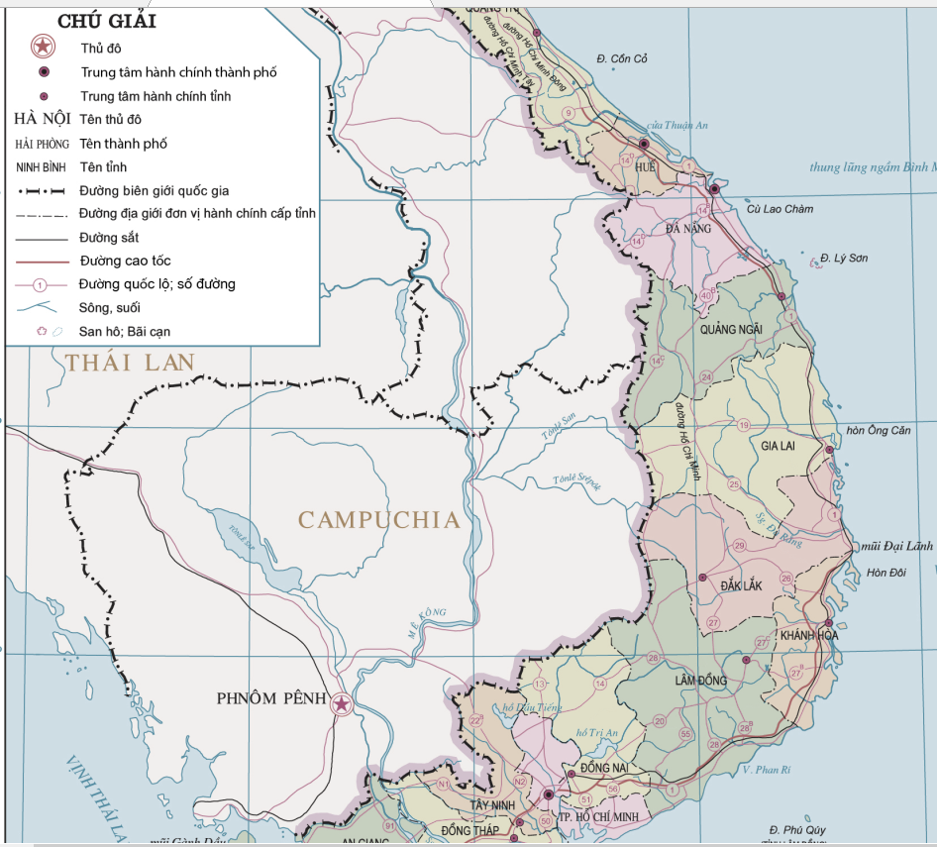

Quan sát video sau và hình 2, thảo luận nhóm 4, trả lời câu hỏi:
Câu 1: Vương quốc Chăm -pa được thành lập vào thời gian nào?
Câu 2: Địa bàn chủ yếu của vương quốc này ở đâu?
Câu 3: Di sản văn hoá tiêu biểu của Vương quốc Chăm-pa là gì?
Câu 4: Kể tên và xác định vị trí của một số đền tháp Chăm-pa trên lược đồ.
Tháp Chăm
Mỹ Khánh
Mỹ Sơn
Khương Mỹ
Dương Long
Bình Lâm
Cánh Tiên
Bánh Ít
Tháp Nhạn
Yang Prông
Pô Na-ga
Pô Rô-mê
Hoà Lai
Pô Đam
Pô Klong Ga-rai
Phố Hài (Pô Sa I-nư)
Hình 2: Lược đồ phân bố một số đền tháp Chăm Việt Nam hiện nay

Slide 5
Quan sát video sau và hình 2, thảo luận nhóm 4, trả lời câu hỏi:
Câu 1: Vương quốc Chăm -pa được thành lập vào thời gian nào?
Câu 2: Địa bàn chủ yếu của vương quốc này ở đâu?
Câu 3: Di sản văn hoá tiêu biểu của Vương quốc Chăm-pa là gì?
Câu 4: Kể tên và xác định vị trí của một số đền tháp Chăm-pa trên lược đồ.
Tháp Chăm
Mỹ Khánh
Mỹ Sơn
Khương Mỹ
Dương Long
Bình Lâm
Cánh Tiên
Bánh Ít
Tháp Nhạn
Yang Prông
Pô Na-ga
Pô Rô-mê
Hoà Lai
Pô Đam
Pô Klong Ga-rai
Phố Hài (Pô Sa I-nư)
Hình 2: Lược đồ phân bố một số đền tháp Chăm Việt Nam hiện nay

Slide 6

Câu 1: Vương quốc Chăm -pa được thành lập vào cuối thế kỉ II.
Câu 2: Địa bàn chủ yếu của vương quốc này thuộc một số tỉnh miền Trung Việt nam ngày nay.
Câu 3: Di sản văn hoá tiêu biểu của Vương quốc Chăm-pa là đền Tháp.

Slide 7
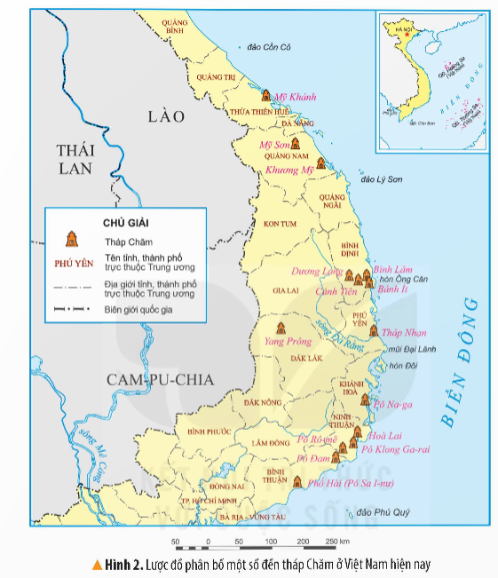
Câu 4: Một số đền tháp Chăm-pa:
Mỹ Khánh
Mỹ Sơn
Dương Long, Bình Lâm, Cánh Tiên, Bánh Ít
Yang Prông
Tháp Nhạn
Pô Na-ga
Hòa Lai, Pô Rô-mê, Pô Klong Ga-rai, Pô Đam
Phố Hài

Slide 8


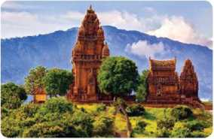
THÁP PO-KLONG GA-RAI
Được xây dựng vào khoảng cuối thế kỉ XIII - đầu thế kỉ XIV
Tháp Pô Klong Garai (còn được gọi là Tháp Pô Klông Giarai, tháp Pô Klaung Garai, PoKlaun Garai, tháp Bửu Sơn), thuộc phường Đô Vinh, thành phố Phan Rang - Tháp Chàm, tỉnh Khánh Hoà (Ninh Thuận cũ).
Theo truyền thuyết của người Chăm, tháp Pô Klaung Garai được Chế Mân (vua Jaya Simhavarman III) cho xây dựng để thờ Pô Klaung Garai - vị vua có nhiều công trạng đối với người Chăm trong việc chống giặc ngoại xâm, khai mương, đắp đập làm cho ruộng đồng tươi tốt…

Slide 9
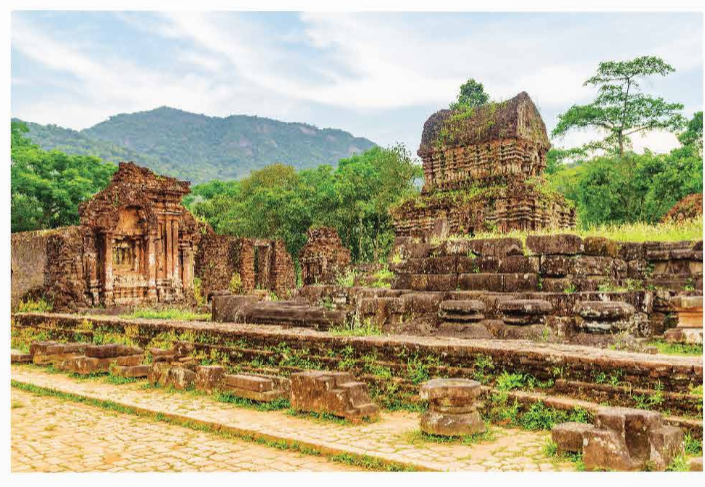
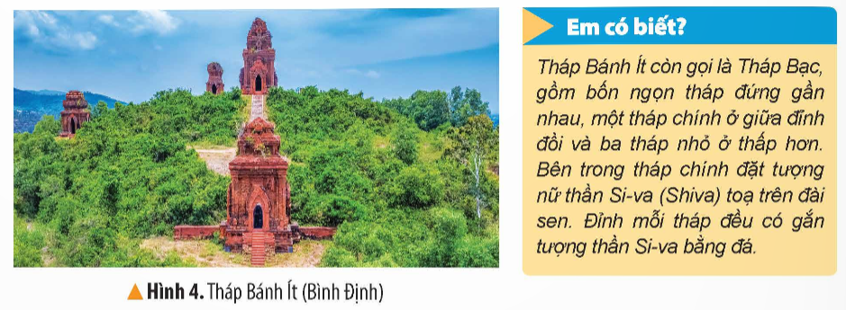
Hoạt động 2:
Mô tả đền tháp Chăm-pa.
Thảo luận nhóm 6: Em hãy giới thiệu và mô tả những nét chính của Khu di tích Thánh địa Mỹ Sơn (Đà Nẵng), Tháp Bánh Ít.
Hình 4: Tháp Bánh Ít (Gia Lai– Bình Định cũ)
Hình 3: Khu di tích Thánh địa Mỹ Sơn (Đà Nẵng – Quảng Nam cũ)

Slide 10
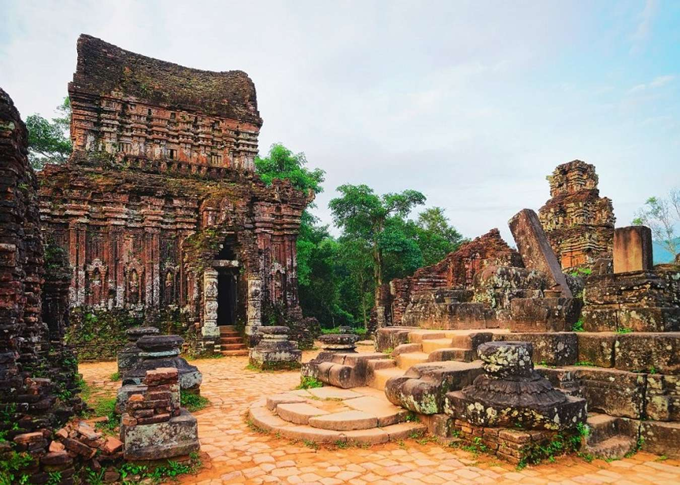
Thánh địa Mỹ Sơn
Thánh địa Mỹ Sơn là một quần thể kiến trúc với khoảng hơn 70 đền tháp, nằm trong một thung lũng được bao quanh bởi đồi, núi. Đây là nơi tổ chức lễ tế và đặt lăng mộ các vị vua, hoàng tộc của Vương quốc Chăm-pa.
Đền tháp ở đây phần lớn được xây dựng bằng gạch kết hợp với đá sa thạch, cửa quay về phía đông. Tháp chính có kiến trúc thân vuông, ở giữa rộng tạo thành điện thờ. Bao quanh tháp chính là những ngôi tháp nhỏ. Tường bên ngoài tháp được trang trí các hoạ tiết hoa văn hình hoa lá (hoa cúc, hoa sen,...), hình động vật (voi, sư tử,...),...

Slide 12


Slide 13
Hoàn thành bảng (theo gợi ý dưới đây) về các đền tháp Chăm ở Việt Nam.
STT | Tên đền tháp | Địa điểm (tỉnh hoặc thành phố)
1 | Thánh địa Mỹ Sơn | Đà Nẵng (Quảng Nam cũ)
2 | Tháp Bánh Ít | Gia Lai
3 | Tháp Pô Klong Ga - ra | Khánh Hoà
4 | Tháp Bà Pô Na - ga | Khánh Hoà

Slide 14
VẬN DỤNG

Slide 15
CHÚC CÁC EM HỌC TỐT

